Slide 1
Угрозы для бренда в Интернете
Андрей Бусаргин
Директор направления Brand Protection, Group-IB

Slide 2















О компании
Group-IB — одна из ведущих международных компаний по предотвращению и расследованию
киберпреступлений и мошенничеств
с использованием высоких технологий
Официальный партнер
Еuropol и Interpol
Рекомендована Организацией
по безопасности и сотрудничеству в Европе (ОБСЕ)
Постоянный член Всемирного экономического форума
1000+
$300 млн
успешных расследований по всему миру, 150 особо сложных уголовных дел
возвращено клиентам Group-IB благодаря нашей работе
Threat Intelligence от Group-IB –
в числе лучших мировых систем по оценке Forrester и Gartner
Одна из 7 самых влиятельных
компаний в области кибербезо-
пасности по версии Business Insider
Лидер российского рынка по исследованию киберугроз
О нас говорят:

Slide 3
Решения Group-IB
Защита бренда – одно из приоритетных направлений технологического развития компании

Slide 4
Преступления с использованием компьютерных и телекоммуникационных технологий
94 000
90 500
01.07.2018
66 000
20 000
11 500
11 000
2 123
3 645
по данным Генеральной прокуратуры и МВД РФ

Slide 5
Структурная схема обмана
Злоумышленник
Защита
Предложение
Атака
Деньги
Деньги
Компания
Пользователь
Претензии
Предложение

Slide 6
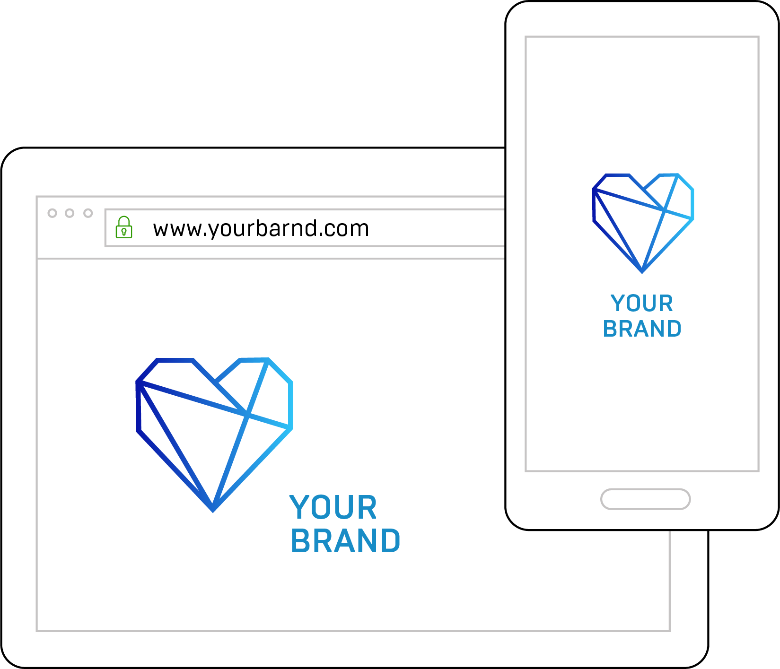
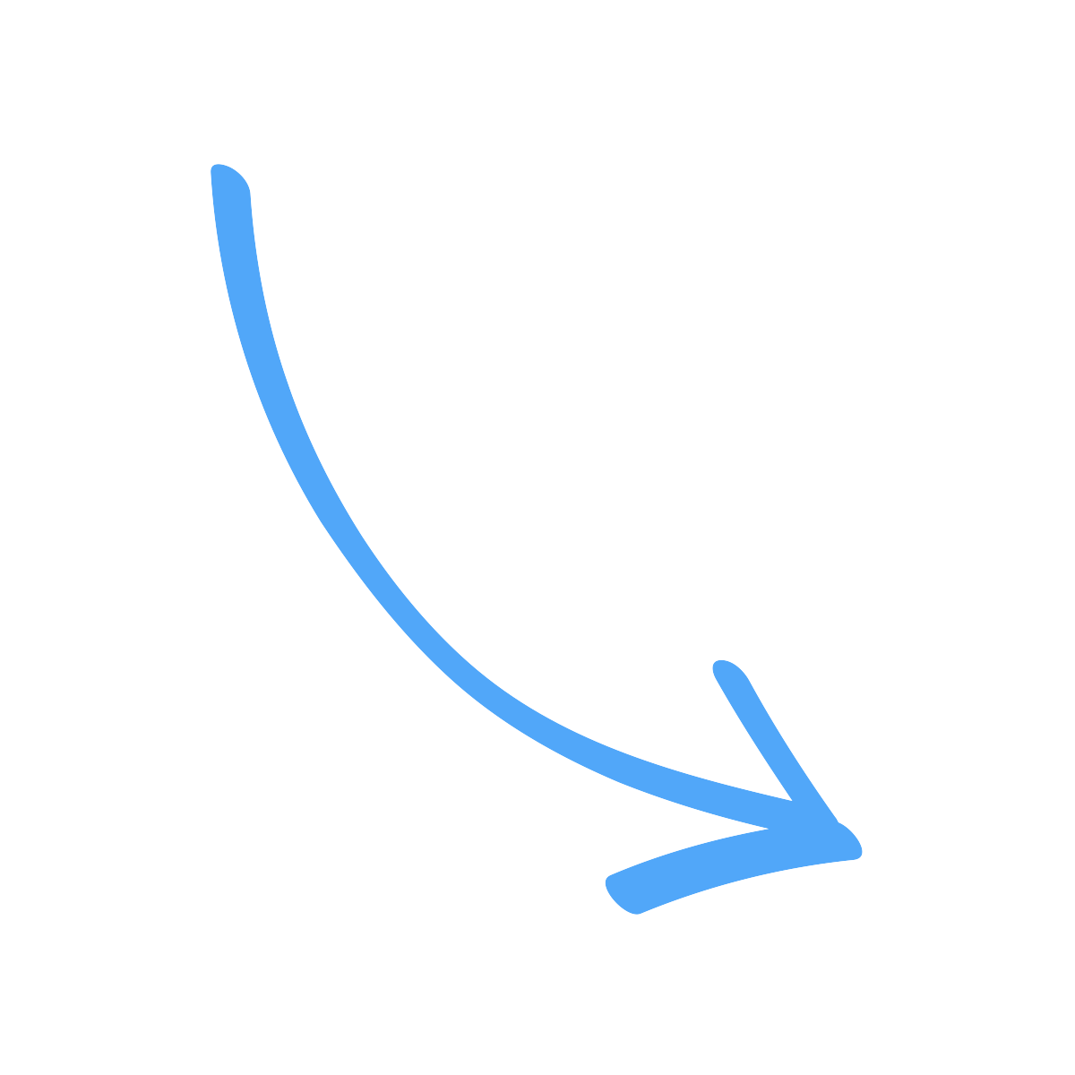

Как преступники монетизируют ваш бренд
СОЗДАНИЕ ПЛОЩАДКИ
Логотип, товарные знаки
Название
Фирменные цвета
Доменное имя, созвучное оригинальному
SSL сертификат
+ ПРИВЛЕЧЕНИЕ ТРАФИКА
Поисковая оптимизация (SEO)
Реклама
контекстная
баннерная
в соцсетях
через Adware
Спам
по e-mail
в мессенджерах
Продвижение в соцсетях
с помощью поддельных аккаунтов бренда
разгон ботами
через лидеров мнений

Slide 7
Жизненный цикл атаки
Инцидентная последовательность
1
2
3
4
5
Создание
Ресурс на парковке
Функционирование
Выявление
Блокировка
ОЖИДАНИЕ
от нескольких часов до нескольких лет
НЕСЕНИЕ УБЫТКОВ
до нескольких месяцев
БЛОКИРОВКА
от 10 минут до 14 дней
Проактивная последовательность
1
2
3
4
5
Мониторинг
Создание
Ресурс на парковке
Функционирование
Блокировка
ОЖИДАНИЕ
от нескольких часов до нескольких лет
БЛОКИРОВКА
от 10 минут до 14 дней

Slide 8
Онлайн-угрозы для бренда
Угрозы | Схемы
Интернет-мошенничество, неправомерное использование бренда | Мошеннические сайты, сайты-клоны, фишинг Ложное партнерство Поддельные мобильные приложения Неправомерная реклама Поддельные аккаунты и группы в соцсетях
Нелегальная онлайн-продажа | Предложения по продаже контрафактной продукции Несоблюдение партнёрской политики
Интернет-пиратство | Незаконное использование объектов авторского права
1
2
3

Slide 9



Классический подход к решению проблем
ИТ-отдел, юристы, маркетинг
Юридический отдел
Обнаружение нарушений
Уведомления
Судебные тяжбы

Slide 10
Классический подход к решению проблем
ИТ-отдел, юристы, маркетинг
Юридический отдел
Обнаружение нарушений
Уведомления
Судебные тяжбы
Объемы выявленных нарушений?
Трудозатраты?
Судебные расходы?

Slide 11
Технологический подход к решению проблем
ИТ-отдел, юристы, маркетинг
Юридический отдел
Обнаружение нарушений
Уведомления
Судебные тяжбы
Объемы выявленных нарушений?
Трудозатраты?
Судебные расходы?
Миллионы ресурсов
Десятки тысяч
85% нарушений
автоматически отслеживаются круглосуточно
нарушений устраняется
ежедневно
устраняются в досудебном
порядке

Slide 12
Соотношение количества инцидентов и финансовых затрат
752 спора
по товарным знакам и доменным именам были разрешены судом РФ за 2017 год по данным ВОИС
судебное регулирование
финансы
5%
95%
самостоятельное регулирование
более 116 000 инцидентов
обработано специалистами Group-IB за 2017 год
инциденты

Slide 13
Правовое регулирование
В сфере защиты авторских прав:
Часть 4 Гражданского Кодекса РФ
Федеральный закон от 27.07.2006 N 149-ФЗ «Об информации, информационных технологиях и о защите информации»
Результат:
Оперативное принятие обеспечительных мер Мосгорсудом.
Блокировка нарушений на любых сайтах по одному решению суда через Роскомнадзор.
В сфере защиты торговых знаков и фирменных наименований:
Часть 4 Гражданского Кодекса РФ
Результат:
Долгие судебные разбирательства.
Каждый факт нарушения требует отдельного судебного разбирательства.

Slide 14
Выводы

Slide 15
Нанесение ущерба
100 000 000 000
рублей
объем рынка контрафактной продукции
в интернет-торговле в России в 2017 году
500 000 000 000
рублей
ежегодный ущерб компаний от неправомерного использования бренда в России
85%
нарушений бренда в интернете устраняется в досудебном порядке
64%
Размытие
бренда
уменьшение потребности в товаре или услуги по причине массового распространения
Психологическая
цена
уменьшение цены, за которую потенциальный клиент готов купить продукцию компании
пользователей перестают покупать продукцию компании после столкновения с мошенниками

Slide 16
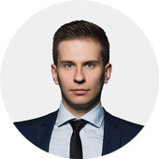
Андрей Бусаргин
busargin@group-ib.com
+7 915 350 76 42
Предотвращаем и расследуем
киберпреступления с 2003 года
www.group-ib.ru
bp@group-ib.ru
twitter.com/groupib
t.me/group_ib
blog.group-ib.ru
+7 495 984 33 64
facebook.com/group-ib
instagram.com/group_ib

